Slide 1
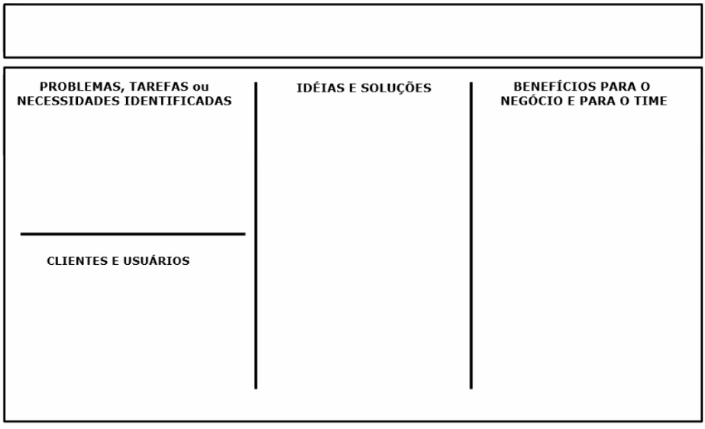
Pantec – Visão macro
Programas de edição lentos/travando
Maquina com hardware inadequado
Monitoramento de CPU, RAM e disco
Trabalho otimizado e desempenho maximizado
Mapeamento da saúde da maquina
Sugestões de upgrades
Cansaço nas vistas
Sites e aplicações secundarias congestionam o computador
Modo
noturno
Priorização de
aplicativos
Saúde e conforto dos funcionários
Promover maior controle maior do gestor sobre a equipe
OSHI
BD AZURE
Relatórios de desemprenho de cada maquina
Maquinas 100% funcionando para produção
Analise de produtividade de cada funcionário por maquina
Gestor / Equipe de manutenção de TI
Proprietário
Restrição de sites e aplicações não necessários
Funcionários
Gestor

Slide 2
Pantec– Visão micro
Sites e aplicações secundarias congestionam o computador
Rendimento prejudicado
Memoria desnecessária
gasta
Opção de bloqueio de sites e aplicações
Histórico de memoria por maquina
Analise dos computadores
Melhor gestão de
atividades
Gerenciar aplicações desnecessárias
Cadastrar funcionários e gestores
Controle de funcionários
Menor consumo de conteúdo inadequado
Dashboard de desempenho
Gerenciamento de programas em 2º plano
Desempenho do programa escolhido maximizado
Gestor
Equipe de TI
Relatórios
Proprietário/
gestor

